Slide 1
06 주차
컨테이너 기초 (Docker · ECR)
Dockerfile로 이미지를 만들어 ECR에 올리고 다시 받아 똑같이 실행할 수 있다
클라우드 MLOps · 연성대학교 · 230분
NCS 2001070104_18v1.2 2001070308_19v1.1
Notes:
오늘은 문제를 먼저 보여주고 해결책을 보여줍니다. 제 서버에는 파이썬 3.8이 깔려 있는데 지난주 코드가 여기서 죽는 걸 먼저 보시겠습니다. 그다음에 상자 하나로 그게 해결되는 걸 보여드리겠습니다.
[Sources] - https://docs.aws.amazon.com/AmazonECR/latest/userguide/repository-create.html - https://console.aws.amazon.com/ecr/repositories

Slide 2
오늘의 흐름
230분 · 10분 조기 종료
도입 — 복습 퀴즈 + 안 되는 상황 재현
10분
이론 — 컨테이너 / 이미지와 레이어 / Dockerfile / ECR
45분
휴식
10분
실습 A — Docker 설치 + Dockerfile 완성 + 빌드
50분
휴식
10분
실습 B — ECR push · 삭제 후 pull 복구 · 팀 이미지
85분
체크포인트 제출 + 다음 주 예고
15분
리소스 정리 — 이미지·디스크 정리
5분
클라우드 MLOps · 6주차
2
Notes:
오늘은 설치와 빌드에서 시간이 많이 샙니다. 실습 A는 50분에 강제로 끊고 완성본을 나눠준 뒤 실습 B로 넘어갑니다. push까지 못 가면 다음 주가 막힙니다.
[Sources] - https://docs.aws.amazon.com/AmazonECR/latest/userguide/repository-create.html - https://console.aws.amazon.com/ecr/repositories

Slide 3
1
이론 — 상자에 담는다는 것
45분 · 오늘 볼 개념은 네 개뿐입니다
Notes:
[Sources] - https://docs.aws.amazon.com/AmazonECR/latest/userguide/repository-create.html - https://console.aws.amazon.com/ecr/repositories

Slide 4
어? 제 컴퓨터에선
되는데요?
오늘은 이 문장을 없애러 왔습니다
Notes:
조원이 짠 코드를 받아서 돌렸는데 안 되는 경험, 다들 있죠. 방금 보신 에러도 scikit-learn 버전이 달라서 난 겁니다. 코드는 똑같은데 밑에 깔린 게 다르면 죽습니다.
[Sources] - https://docs.aws.amazon.com/AmazonECR/latest/userguide/repository-create.html - https://console.aws.amazon.com/ecr/repositories

Slide 5
프로그램 하나를 돌리려면
코드는 이 탑의 꼭대기 한 층일 뿐입니다
1
맨 위 — 내 코드
GitHub에 올리는 건 사실 이 한 층뿐입니다
2
그 아래 — 파이썬 런타임
그래서 나온 발상
3.8이냐 3.11이냐에 따라 문법과 동작이 달라집니다
탑을 통째로 옮기자
코드만 옮기니 깨진다
이게 컨테이너의 출발점
3
그 아래 — 라이브러리
requirements.txt가 고정해 주는 건 여기까지입니다
4
그 아래 — OS 라이브러리와 환경변수
우분투냐 아마존리눅스냐, libgomp가 있느냐
클라우드 MLOps · 6주차
5
Notes:
requirements.txt는 라이브러리 층만 고정합니다. 파이썬 버전 차이도, 리눅스 배포판 차이도 못 막아요. 그래서 발상을 바꿉니다. 탑을 통째로 옮기면 되잖아.
[Sources] - https://docs.aws.amazon.com/AmazonECR/latest/userguide/repository-create.html - https://console.aws.amazon.com/ecr/repositories

Slide 6
가상머신과 컨테이너
둘 다 쓰지만 용도가 다릅니다
가상머신 — 집을 통째로 이사
컨테이너 — 짐만 상자에
운영체제까지 통째로 담는다
크기가 수 GB
켜는 데 분 단위
격리 수준은 더 강하다
우리 EC2가 바로 이것
커널은 호스트 것을 빌려 쓴다
크기가 수십~수백 MB
시작이 1초 이내
한 서버에서 여러 개 격리 실행
리눅스 컨테이너는 리눅스에서만
클라우드 MLOps · 6주차
6
Notes:
이름이 컨테이너인 이유는 항만의 컨테이너에서 왔기 때문입니다. 배든 트럭이든 규격이 같으니 그냥 얹으면 되죠. 우리한테 제일 중요한 이득은 어디서 돌려도 같은 환경, 이 하나입니다.
[Sources] - https://docs.aws.amazon.com/AmazonECR/latest/userguide/repository-create.html - https://console.aws.amazon.com/ecr/repositories

Slide 7
이미지와 컨테이너
오늘 제일 많이 헷갈릴 두 단어
A
이미지 — 붕어빵 틀
B
컨테이너 — 붕어빵
디스크에 저장된 읽기 전용 파일 묶음. 변하지 않습니다. docker images 로 봅니다. 클래스라고 생각해도 좋습니다.
그 이미지로 실제로 돌고 있는 프로세스. docker ps -a 로 봅니다. 틀 하나로 열 개를 찍을 수 있습니다.
클라우드 MLOps · 6주차
7
Notes:
hello-world를 돌린 다음 docker images에는 있는데 docker ps에는 없는 걸 같이 보게 하세요. 틀은 남아 있고 붕어빵은 먹은 겁니다. 컨테이너 안에서 파일을 바꿔도 이미지는 안 바뀐다는 것도 여기서 말해주세요.
[Sources] - https://docs.aws.amazon.com/AmazonECR/latest/userguide/repository-create.html - https://console.aws.amazon.com/ecr/repositories

Slide 8
레이어 — Docker의 진짜 영리한 부분
이미지는 통짜가 아니라 여러 겹입니다
1
명령 한 줄이 한 층
우분투 층 · 파이썬 층 · 라이브러리 층 · 내 코드 층
2
안 바뀐 층은 다시 만들지 않는다
실습에서 확인할 것
이것이 레이어 캐시. 두 번째 빌드는 몇 초면 끝납니다
좋은 Dockerfile 재빌드 시간
나쁜 Dockerfile 재빌드 시간
두 값을 캡처해 제출
3
잘 안 바뀌는 것을 먼저 쓴다
requirements.txt 복사 → pip install → 그다음 코드 복사
4
순서를 반대로 쓰면
코드 한 글자만 고쳐도 라이브러리를 전부 다시 깝니다
클라우드 MLOps · 6주차
8
Notes:
투명 필름을 여러 장 겹쳐 그림을 완성한다고 생각하세요. 왜 순서가 중요한지는 말로 하면 안 와닿습니다. 실습 여섯 번째 단계에서 직접 시간을 재게 하세요.
[Sources] - https://docs.aws.amazon.com/AmazonECR/latest/userguide/repository-create.html - https://console.aws.amazon.com/ecr/repositories

Slide 9
Dockerfile 명령 여섯 개
오늘 배울 문법은 이것이 전부입니다
명령 | 언제 실행되나 | 하는 일
FROM | 빌드 시작 | 밑바탕 이미지 지정. 항상 첫 줄입니다
WORKDIR | 빌드 | 상자 안 작업 폴더 지정. cd 라고 생각하세요
COPY | 빌드 | 내 파일을 상자 안으로. 왼쪽이 내 서버, 오른쪽이 상자
RUN | 빌드 중 1회 | 상자를 만드는 도중 실행. 결과가 이미지에 굳습니다
ENV | 빌드 | 환경변수 심기. 우리는 리전을 여기 넣습니다
CMD | 컨테이너 시작 시 | 기본 실행 명령. 마지막 하나만 유효합니다
클라우드 MLOps · 6주차
9
Notes:
요리로 비유하면 RUN은 요리하는 과정이고 CMD는 손님에게 내는 겁니다. 이 구분이 오늘의 핵심 이해예요. COPY의 방향을 헷갈리는 학생이 매년 나오니 왼쪽이 내 서버라고 한 번 더 짚어주세요.
[Sources] - https://docs.aws.amazon.com/AmazonECR/latest/userguide/repository-create.html - https://console.aws.amazon.com/ecr/repositories

Slide 10
레지스트리와 ECR
만든 상자를 어디에 보관하는가
1
레지스트리는 이미지 보관소
GitHub이 코드 창고라면 레지스트리는 이미지 창고
2
명령어까지 똑같다
오늘 외울 순서
git push / pull 처럼 docker push / pull 을 씁니다
create — 리포지토리 생성
login — 토큰 받기
tag — 긴 주소 별명 붙이기
push — 올린다
3
Docker Hub는 공개, ECR은 비공개
FROM python:3.11-slim 은 이미 Docker Hub에서 받아온 것
4
ECR을 쓰는 이유 세 가지
비공개 · 같은 리전이라 빠르고 전송비 없음 · IAM으로 권한 관리
5
로그인 토큰은 12시간
어제 로그인했다고 오늘 push가 되지 않습니다
클라우드 MLOps · 6주차
10
Notes:
push가 갑자기 안 되면 90퍼센트는 토큰 만료입니다. 제일 먼저 다시 로그인해 보라고 하세요. 그리고 docker tag는 복사가 아니라 이름표를 하나 더 붙이는 것뿐이라고 강조해 주세요.
[Sources] - https://docs.aws.amazon.com/AmazonECR/latest/userguide/repository-create.html - https://console.aws.amazon.com/ecr/repositories

Slide 11
2
실습 A — 내 손으로 이미지 만들기
50분 · 다 함께 따라합니다
Notes:
[Sources] - https://docs.aws.amazon.com/AmazonECR/latest/userguide/repository-create.html - https://console.aws.amazon.com/ecr/repositories

Slide 12
실습 A 수행 순서
디스크 여유 10GB부터 확인하고 시작합니다
1
디스크 확인 후 Docker 설치
df -h / 로 Avail 10G 이상 확인 → get-docker.sh 실행
2
권한 오류를 일부러 만나기
sudo 없이 docker ps → 그룹 추가 → SSH 재접속
3
hello-world 로 첫 컨테이너
docker images 와 docker ps 의 차이를 눈으로 확인
4
공식 이미지로 내 스크립트 실행
호스트 파이썬과 컨테이너 파이썬 버전이 다른 것을 확인
5
Dockerfile 빈칸 채우고 빌드
빌드 시간을 메모 → 코드 한 줄 고쳐 재빌드 시간 비교
클라우드 MLOps · 6주차
12
Notes:
두 번째 단계는 일부러 에러를 보게 하는 겁니다. 오늘 제일 많이 볼 에러니까 미리 한 번 만나두는 게 낫습니다. 그룹에 넣어도 재접속 전에는 반영이 안 된다는 게 함정이에요.
[Sources] - https://docs.aws.amazon.com/AmazonECR/latest/userguide/repository-create.html - https://console.aws.amazon.com/ecr/repositories

Slide 13
Docker 설치와 권한 문제
오늘 가장 많이 보게 될 에러를 먼저 만납니다
bash
# 1. 공식 설치 스크립트
curl -fsSL https://get.docker.com -o get-docker.sh
sudo sh get-docker.sh
sudo docker --version # Docker version 27.x.x 가 나오면 성공
# 2. 일부러 sudo 없이 쳐 봅니다 → permission denied 가 납니다
docker ps
# 3. 내 계정을 docker 그룹에 넣는다
sudo usermod -aG docker $USER
# 4. 여기가 함정 — 재접속해야 그룹이 반영됩니다
exit
ssh -i <키파일경로> ubuntu@<퍼블릭IP>
docker ps # 빈 표가 나오면 성공
groups # 목록에 docker 가 보이면 성공
급하면 sudo docker 로 진행해도 됩니다. 다만 재접속이 정답입니다
클라우드 MLOps · 6주차
13
Notes:
그룹 정보는 로그인할 때 읽어옵니다. 그래서 명령을 쳐도 지금 창에서는 안 됩니다. 여기서 절반이 손을 드니 칠판에 exit 후 재접속이라고 크게 써두세요.
[Sources] - https://docs.aws.amazon.com/AmazonECR/latest/userguide/repository-create.html - https://console.aws.amazon.com/ecr/repositories

Slide 14
docker run 한 줄 읽는 법
아직 Dockerfile 없이 공식 이미지를 빌려 씁니다
1
--rm
끝나면 컨테이너를 자동으로 지웁니다. 찌꺼기 방지
2
-v "$PWD":/app
여기서 볼 것
지금 폴더를 상자 안 /app 에 연결. 왼쪽이 내 서버
호스트 파이썬 3.12
컨테이너 파이썬 3.11
os-release 는 데비안
호스트는 우분투인데도
3
-w /app
상자 안 작업 폴더를 /app 으로. cd 와 같습니다
4
python:3.11-slim
쓸 이미지. slim은 필요 없는 걸 뺀 가벼운 버전
5
python hello_env.py
상자 안에서 실행할 명령
클라우드 MLOps · 6주차
14
Notes:
두 실행의 파이썬 버전이 다르게 찍히는 순간이 오늘의 핵심 체험입니다. 파이썬을 새로 설치한 게 아니라 파이썬이 들어 있는 상자를 가져와 그 안에서 돌린 겁니다. 여기서 한 번 정리하고 넘어가세요.
[Sources] - https://docs.aws.amazon.com/AmazonECR/latest/userguide/repository-create.html - https://console.aws.amazon.com/ecr/repositories

Slide 15
Dockerfile 빈칸 템플릿 (1/2)
백지에서 쓰지 않습니다. 여섯 곳만 채웁니다
dockerfile
# [빈칸 1] 밑바탕 이미지
# 힌트: 파이썬 3.11의 가벼운(slim) 공식 이미지. 형식은 이름:태그
FROM ____
# 이 줄은 완성되어 있습니다. 상자 안 작업 폴더를 정합니다
WORKDIR /app
ENV AWS_DEFAULT_REGION=ap-northeast-2
ENV PYTHONUNBUFFERED=1
# [빈칸 2] 라이브러리 목록 파일만 먼저 복사합니다
# 힌트: 왼쪽은 내 서버의 파일명, 오른쪽 점은 현재 WORKDIR
COPY ____ .
# [빈칸 3] 복사한 목록대로 라이브러리를 설치합니다
# 힌트: 빌드 도중에 실행하는 명령
____ pip install --no-cache-dir -r requirements.txt
왜 코드보다 목록 파일을 먼저 복사할까요. 레이어 캐시를 살리기 위해서입니다
클라우드 MLOps · 6주차
15
Notes:
빈칸 세 개를 채우는 동안 순회하면서 FROM 뒤에 slim을 빠뜨린 학생을 잡아주세요. 채우는 것 자체는 쉽습니다. 왜 이 순서인가를 옆 사람에게 설명해 보라고 시키면 이해가 굳습니다.
[Sources] - https://docs.aws.amazon.com/AmazonECR/latest/userguide/repository-create.html - https://console.aws.amazon.com/ecr/repositories

Slide 16
Dockerfile 빈칸 템플릿 (2/2)
나머지 세 곳
dockerfile
# [빈칸 4] 이제 내 코드를 전부 상자 안으로 복사합니다
# 힌트: 현재 폴더 전체를 상자의 현재 폴더로
# .dockerignore 가 제외 목록을 걸러 줍니다
COPY ____ .
# [빈칸 5] 컨테이너를 시작할 때 실행할 기본 명령
# 힌트: 대괄호 형식 ["실행파일", "인자1"]
# hello_env.py 를 파이썬으로 실행하게 하세요
CMD ____
# [빈칸 6] 만든 사람 기록 — 오늘 필수 제출 항목입니다
# 힌트: LABEL 키="값" 형식. owner 키에 본인 학번
LABEL ____
# 빌드: time docker build -t mlops-train:0.1 .
# 마지막 점은 빌드 컨텍스트입니다. 빼먹으면 안 됩니다
.dockerignore 에 .venv/ *.csv *.pkl mlruns/ .git/ 을 반드시 넣습니다
클라우드 MLOps · 6주차
16
Notes:
CMD를 대괄호 없이 써도 동작은 하지만 컨테이너를 멈출 때 신호가 제대로 전달되지 않습니다. 대괄호 형식 습관을 들이게 하세요. .dockerignore를 빼먹으면 빌드 컨텍스트 전송에서 몇 분씩 멈춥니다.
[Sources] - https://docs.aws.amazon.com/AmazonECR/latest/userguide/repository-create.html - https://console.aws.amazon.com/ecr/repositories

Slide 17
레이어 캐시 효과
3분→5초
같은 코드 수정, 다른 Dockerfile
좋은 순서 — requirements.txt 먼저 복사하고 설치, 코드는 나중에 복사
나쁜 순서 — COPY . . 을 먼저 쓰면 코드 한 글자에 pip install 전체가 다시 돕니다
time docker build 로 두 값을 재서 캡처합니다. 체크포인트 제출물입니다
docker history 로 어느 층이 큰지도 같이 봅니다
Notes:
숫자는 환경마다 다르니 각자 잰 값을 쓰라고 하세요. 중요한 건 두 값의 차이입니다. 이 차이를 몸으로 느끼면 Dockerfile 순서를 평생 안 틀립니다.
[Sources] - https://docs.aws.amazon.com/AmazonECR/latest/userguide/repository-create.html - https://console.aws.amazon.com/ecr/repositories

Slide 18
여기서 막히면
실습 A에서 실제로 터지는 문제
증상 | 원인 | 조치
docker 명령이 permission denied | 계정이 docker 그룹에 없거나 재접속을 안 함 | usermod -aG docker $USER 후 exit → 재접속 → groups 확인
빌드 중 no space left on device | 디스크 부족. 이미지와 빌드 캐시가 쌓임 | docker system df 확인 후 docker system prune -a -f
COPY failed: file not found | 대상 파일이 빌드 컨텍스트에 없음 | ls 로 requirements.txt 확인. Dockerfile 있는 폴더에서 빌드
context 전송에서 몇 분씩 멈춤 | .dockerignore 없이 대용량 파일까지 전송 | Ctrl+C 후 .dockerignore 작성. .venv, *.csv, mlruns 포함
python:3.11-slim 이 toomanyrequests | Docker Hub 익명 pull 횟수 제한 | FROM 을 public.ecr.aws/docker/library/python:3.11-slim 로 교체
Cannot connect to the Docker daemon | 데몬이 안 떠 있음 | sudo systemctl start docker && sudo systemctl enable docker
클라우드 MLOps · 6주차
18
Notes:
디스크 부족은 오늘 반드시 몇 명 나옵니다. 지난주 과제로 여유를 확인해 오라고 한 게 이것 때문입니다. prune으로도 안 되면 CSV와 pkl을 지우고 최후에 조교가 볼륨을 늘립니다.
[Sources] - https://docs.aws.amazon.com/AmazonECR/latest/userguide/repository-create.html - https://console.aws.amazon.com/ecr/repositories

Slide 19
3
실습 B — ECR에 올리고 복구하기
85분 · 각자 직접 합니다
Notes:
[Sources] - https://docs.aws.amazon.com/AmazonECR/latest/userguide/repository-create.html - https://console.aws.amazon.com/ecr/repositories

Slide 20
실습 B 수행 순서
create → login → tag → push, 이 네 단어를 외우세요
1
내 계정 ID 확인
aws sts get-caller-identity --query Account --output text
2
ECR 리포지토리 생성
이름은 mlops-2026-학번 · 태그 3종(Course/Team/Owner) 필수
3
로그인하고 tag 붙여 push
토큰은 12시간 유효. 실패하면 재로그인부터
4
로컬 이미지를 완전히 삭제
무섭지만 지웁니다. 오늘의 하이라이트입니다
5
pull 해서 똑같이 실행
복구되는 것을 확인하고 한 화면으로 캡처
클라우드 MLOps · 6주차
20
Notes:
태그 3종은 비용 운영 정책상 필수입니다. Cost Explorer에서 태그별로 확인하니 빠뜨리면 감점이라고 미리 말해두세요. 네 번째 단계에서 학생들이 망설이는데, 지우라고 하세요. 그래야 감각이 생깁니다.
[Sources] - https://docs.aws.amazon.com/AmazonECR/latest/userguide/repository-create.html - https://console.aws.amazon.com/ecr/repositories

Slide 21
ECR — 만들고, 로그인하고, 올리기
<학번>과 <계정ID>는 본인 값으로 바꿉니다
bash
aws ecr create-repository \
--repository-name mlops-2026-<학번> \
--region ap-northeast-2 \
--image-scanning-configuration scanOnPush=true \
--tags Key=Course,Value=MLOps Key=Team,Value=T01 Key=Owner,Value=<학번>
export ACCOUNT_ID=<계정ID>
export REGION=ap-northeast-2
export REPO=mlops-2026-<학번>
export ECR_URI=${ACCOUNT_ID}.dkr.ecr.${REGION}.amazonaws.com/${REPO}
aws ecr get-login-password --region ${REGION} \
| docker login --username AWS --password-stdin \
${ACCOUNT_ID}.dkr.ecr.${REGION}.amazonaws.com
docker tag mlops-train:0.1 ${ECR_URI}:0.1
docker push ${ECR_URI}:0.1
Login Succeeded 가 나오고, 마지막에 digest: sha256:... 이 찍히면 성공
클라우드 MLOps · 6주차
21
Notes:
docker images로 같은 IMAGE ID에 이름이 두 개 붙은 걸 보여주세요. tag는 복사가 아니라 별명이라는 게 눈으로 보입니다. 첫 push는 수백 MB 전송이라 몇 분 걸리니 기다리라고 말해주세요.
[Sources] - https://docs.aws.amazon.com/AmazonECR/latest/userguide/repository-create.html - https://console.aws.amazon.com/ecr/repositories

Slide 22
지웠다가 다시 받아 실행하기
오늘의 하이라이트입니다
bash
# (a) 지우기 전 상태를 캡처합니다
docker images | grep mlops
docker run --rm ${ECR_URI}:0.1
# (b) 로컬에서 완전히 지웁니다
docker rmi mlops-train:0.1
docker rmi ${ECR_URI}:0.1
docker images | grep mlops # 아무것도 안 나와야 정상
# (c) ECR에서 다시 받아 실행합니다
docker pull ${ECR_URI}:0.1
docker run --rm ${ECR_URI}:0.1
# 실습 A와 똑같은 출력(scikit-learn: 1.5.2)이 나오면 성공
aws ecr list-images --repository-name ${REPO} --region ${REGION}
(b)에서 (c)까지를 한 화면에 담아 캡처합니다. 체크포인트 제출물입니다
클라우드 MLOps · 6주차
22
Notes:
이 두 줄이 배포의 전부라고 말해주세요. 8주차에는 완전히 다른 서버에서 이 pull을 합니다. 안 지워지는 학생은 그 이미지를 쓴 컨테이너가 남아 있는 거니 docker rm으로 먼저 치우게 하세요.
[Sources] - https://docs.aws.amazon.com/AmazonECR/latest/userguide/repository-create.html - https://console.aws.amazon.com/ecr/repositories

Slide 23
팀 이미지를 만들 때 지킬 것
실습 B 마지막 30분
!
자격 증명은 절대 이미지에 넣지 않습니다
Dockerfile에 ENV AWS_ACCESS_KEY_ID=... 를 적지 마세요. 이미지에 굳어서 ECR에 그대로 올라갑니다.
S3 접근은 EC2에 붙은 IAM 역할을 쓰거나, -v ~/.aws:/root/.aws:ro 로 읽기 전용 마운트합니다.
latest 태그만 쓰지 마세요. 0.1, 0.2, team-0.1 처럼 버전을 붙입니다. 되돌릴 방법이 그것뿐입니다.
이미지가 1GB를 넘으면 .dockerignore 누락입니다. docker history 로 큰 층을 찾으세요.
팀 이미지는 실습 A Dockerfile에서 CMD 한 줄만 바꾸면 됩니다.
클라우드 MLOps · 6주차
23
Notes:
순회하면서 grep으로 Dockerfile에 키가 들어갔는지 한 번씩 확인하세요. 이미 push했다면 그 태그를 ECR에서 지우게 해야 합니다. 8주차에 비밀 관리로 다시 다룹니다.
[Sources] - https://docs.aws.amazon.com/AmazonECR/latest/userguide/repository-create.html - https://console.aws.amazon.com/ecr/repositories

Slide 24
오늘의 체크포인트
LMS 6주차 과제방에 제출
본인이 완성한 Dockerfile 전문
빈칸 6개를 채운 것 · LABEL owner 포함
ECR 리포지토리 이미지 목록
스크린샷 · 리포지토리명과 태그, 크기가 보이게
삭제 → pull → 실행 성공 화면
스크린샷 · 한 화면에 담기
레이어 캐시 비교 두 값
time 출력 스크린샷 · 좋은 순서 vs 나쁜 순서
팀 학습 이미지 실행 로그
스크린샷 · 컨테이너 안에서 S3를 읽는 부분
클라우드 MLOps · 6주차
24
Notes:
세 번째가 오늘 가장 중요한 제출물입니다. 이걸 해낸 학생은 이제 이미지가 서버에 묶여 있지 않다는 감각이 생긴 겁니다. 못 낸 학생은 정리 시간에 개별로 봐주세요.
[Sources] - https://docs.aws.amazon.com/AmazonECR/latest/userguide/repository-create.html - https://console.aws.amazon.com/ecr/repositories

Slide 25
정리 · 다음 주 예고
1
오늘 배운 것
컨테이너는 코드가 아니라 실행 환경 전체를 담는 것
정리 타임 체크
2
기억할 순서
잘 안 바뀌는 것 먼저 · create → login → tag → push
docker container prune -f
docker image prune -f
df -h / 로 10GB 이상 확인
ECR 이미지는 지우지 않기
EC2 인스턴스 중지
3
다음 주
이 상자를 꺼지지 않고 요청을 기다리는 상자로 바꿉니다
4
다음 주 준비물
팀 API 입력·응답 JSON 형식을 정해 README에 적어 오기
클라우드 MLOps · 6주차
25
Notes:
다음 주에 브라우저에서 predict를 치면 예측값이 JSON으로 돌아옵니다. 그때 5주차에 등록한 champion 모델이 한 줄로 불려 나옵니다. 드디어 여러분 모델에 주소가 생기는 날입니다.
[Sources] - https://docs.aws.amazon.com/AmazonECR/latest/userguide/repository-create.html - https://console.aws.amazon.com/ecr/repositories

Slide 26
클라우드 MLOps · 06주차
오늘 시스템에서 데이터가 흐르는 길
실행 환경을 이미지로 만들고 ECR에 저장해 다른 서버에서 다시 실행한다.
Dockerfile
docker build
local image
ECR
deploy EC2
왼쪽에서 오른쪽으로 읽습니다. 각 화살표는 다음 단계가 바로 앞 단계의 결과를 입력으로 사용한다는 뜻입니다.
확인 질문: 어느 단계가 실패했는지 파일·로그·URL로 증명할 수 있는가?
Notes:
[Sources]
- https://docs.aws.amazon.com/AmazonECR/latest/userguide/repository-create.html

Slide 27
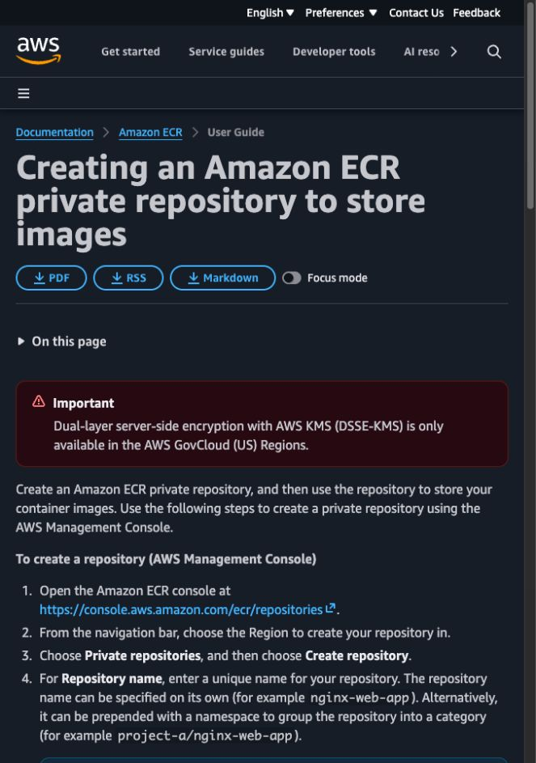
클라우드 MLOps · 06주차
AWS 화면으로 가는 길
콘솔 이동 경로
ECR → Private repositories → Create repository
화면에서 확인할 것
• 리전과 계정/역할
• 리소스 이름과 상태
• 비용이 발생하는 실행 자원
• 작업 뒤 중지·삭제 여부
콘솔 열기
AWS 공식 문서
화면 모양은 바뀔 수 있습니다. 버튼 위치보다 메뉴 이름과 리소스 상태를 기준으로 찾습니다.
Notes:
[Sources]
- https://docs.aws.amazon.com/AmazonECR/latest/userguide/repository-create.html
- https://console.aws.amazon.com/ecr/repositories
- AWS 공식 문서 화면 캡처, 2026-08-24

Slide 28
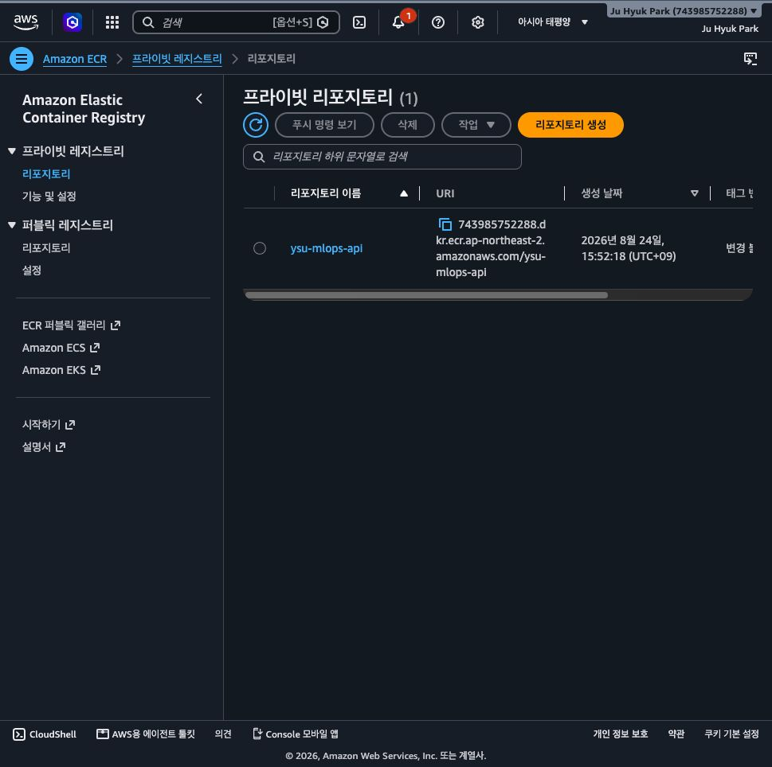
클라우드 MLOps · 06주차
실습 화면 01: ECR 프라이빗 저장소 목록
콘솔 이동 경로
ECR → Private registry → Repositories
화면에서 확인할 것
• 실습 전 저장소 유무와 현재 리전
실습 원칙
• 메뉴 이름과 리소스 상태를 기준으로 찾습니다.
AWS 콘솔 열기
AWS 공식 문서
실제 AWS 콘솔 화면 · 서울 리전 · 2026-08-24 · 계정 번호 영역 제외
Notes:
[강사 안내]
- 경로: ECR → Private registry → Repositories
- 확인: 실습 전 저장소 유무와 현재 리전
[Sources]
- https://ap-northeast-2.console.aws.amazon.com/ecr/private-registry/repositories?region=ap-northeast-2
- https://docs.aws.amazon.com/AmazonECR/latest/userguide/repository-create.html
- 실제 AWS 콘솔 캡처, 2026-08-24

Slide 29
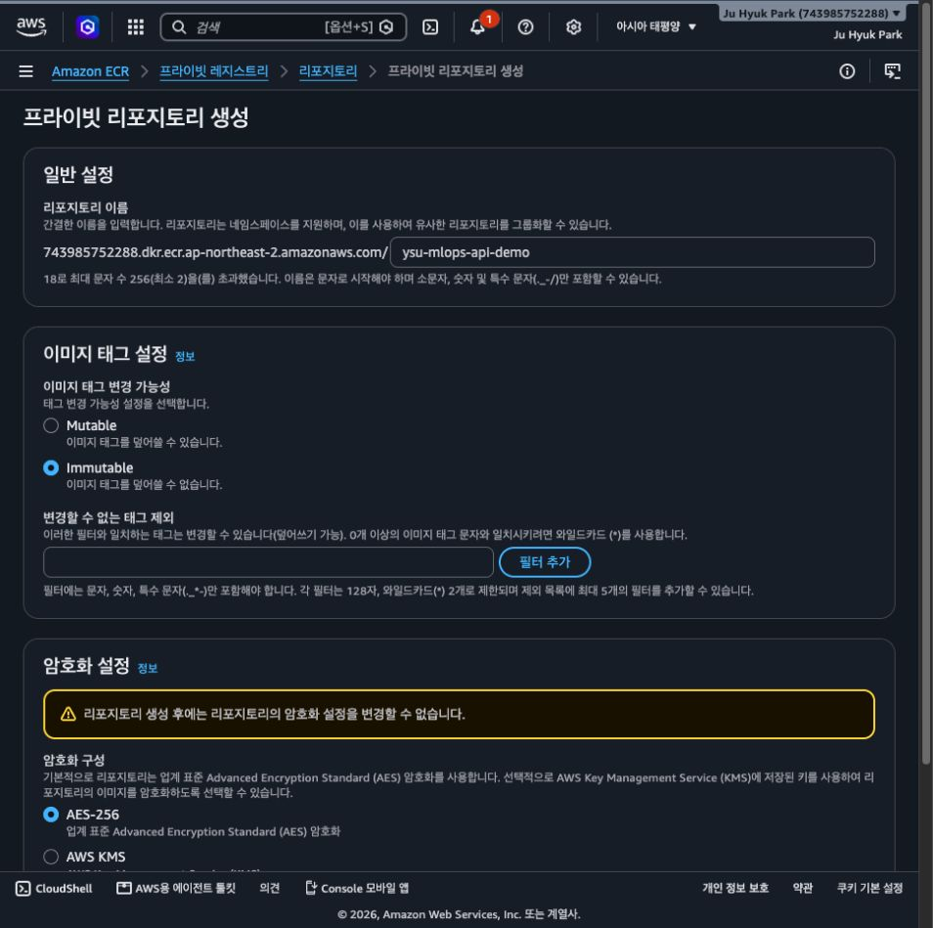
클라우드 MLOps · 06주차
실습 화면 02: 저장소 생성 설정
콘솔 이동 경로
ECR → Repositories → Create repository
화면에서 확인할 것
• 이름 `ysu-mlops-api`, Immutable 태그, AES-256 암호화
실습 원칙
• 메뉴 이름과 리소스 상태를 기준으로 찾습니다.
AWS 콘솔 열기
AWS 공식 문서
실제 AWS 콘솔 화면 · 서울 리전 · 2026-08-24 · 계정 번호 영역 제외
Notes:
[강사 안내]
- 경로: ECR → Repositories → Create repository
- 확인: 이름 `ysu-mlops-api`, Immutable 태그, AES-256 암호화
[Sources]
- https://ap-northeast-2.console.aws.amazon.com/ecr/private-registry/repositories/create?region=ap-northeast-2
- https://docs.aws.amazon.com/AmazonECR/latest/userguide/repository-create.html
- 실제 AWS 콘솔 캡처, 2026-08-24

Slide 30
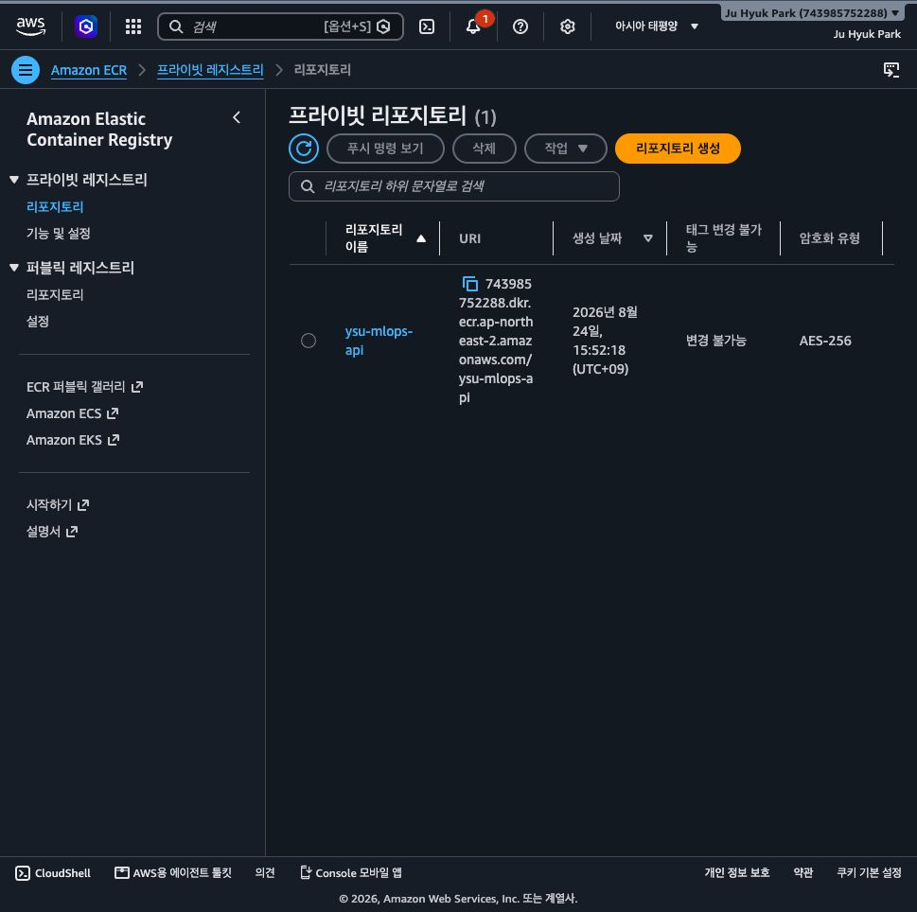
클라우드 MLOps · 06주차
실습 화면 03: 저장소 생성 완료
콘솔 이동 경로
ECR → Repositories
화면에서 확인할 것
• 성공 알림, 생성 시각, 태그 변경 불가능 여부
실습 원칙
• 메뉴 이름과 리소스 상태를 기준으로 찾습니다.
AWS 콘솔 열기
AWS 공식 문서
실제 AWS 콘솔 화면 · 서울 리전 · 2026-08-24 · 계정 번호 영역 제외
Notes:
[강사 안내]
- 경로: ECR → Repositories
- 확인: 성공 알림, 생성 시각, 태그 변경 불가능 여부
[Sources]
- https://ap-northeast-2.console.aws.amazon.com/ecr/private-registry/repositories?region=ap-northeast-2
- https://docs.aws.amazon.com/AmazonECR/latest/userguide/repository-create.html
- 실제 AWS 콘솔 캡처, 2026-08-24

Slide 31
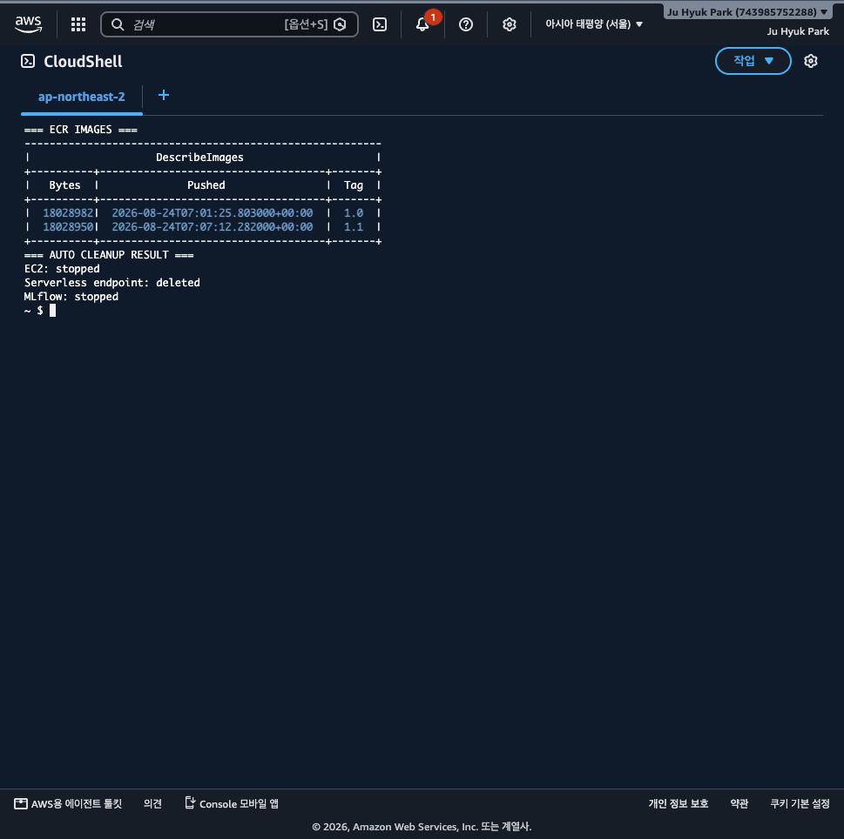
클라우드 MLOps · 06주차
실습 화면 04: CloudShell에서 실습 환경 확인
콘솔 이동 경로
상단 CloudShell 아이콘
화면에서 확인할 것
• 버킷·인스턴스·역할·VPC가 서울 리전에 만들어졌는지
실습 원칙
• 메뉴 이름과 리소스 상태를 기준으로 찾습니다.
AWS 콘솔 열기
AWS 공식 문서
실제 AWS 콘솔 화면 · 서울 리전 · 2026-08-24 · 계정 번호 영역 제외
Notes:
[강사 안내]
- 경로: 상단 CloudShell 아이콘
- 확인: 버킷·인스턴스·역할·VPC가 서울 리전에 만들어졌는지
[Sources]
- https://ap-northeast-2.console.aws.amazon.com/cloudshell/home?region=ap-northeast-2
- https://docs.aws.amazon.com/AmazonECR/latest/userguide/repository-create.html
- 실제 AWS 콘솔 캡처, 2026-08-24

Slide 32
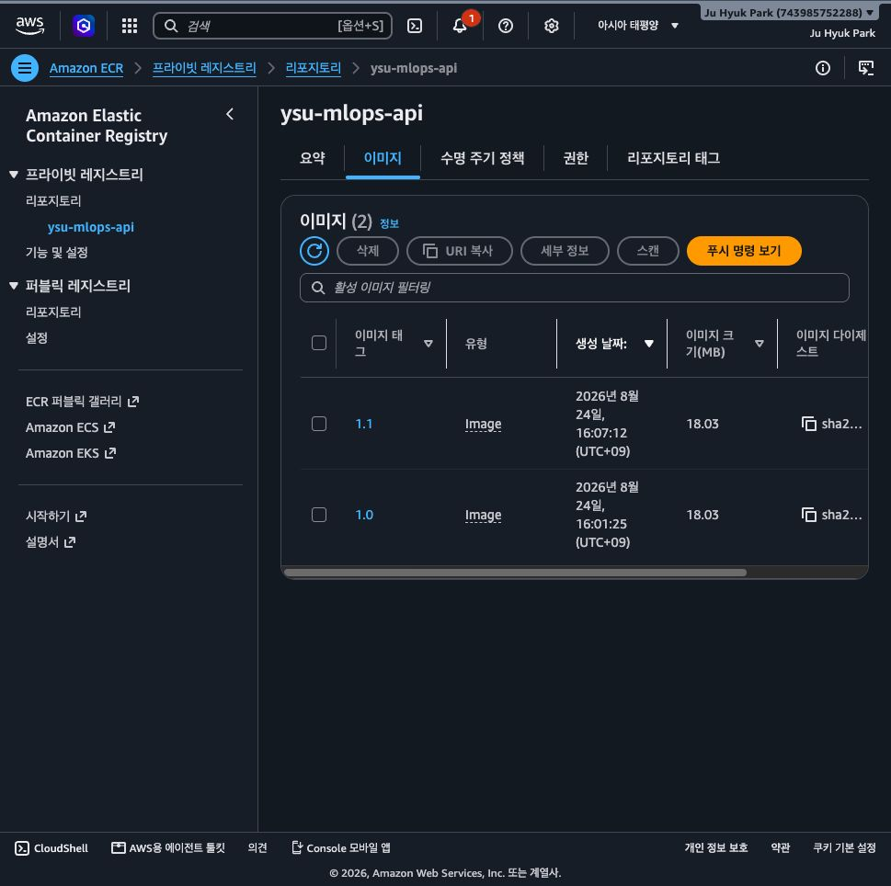
클라우드 MLOps · 06주차
실습 화면 05: 이미지가 없는 새 저장소
콘솔 이동 경로
ECR → ysu-mlops-api → Images
화면에서 확인할 것
• 푸시 전에는 활성 이미지가 없다는 점
실습 원칙
• 메뉴 이름과 리소스 상태를 기준으로 찾습니다.
AWS 콘솔 열기
AWS 공식 문서
실제 AWS 콘솔 화면 · 서울 리전 · 2026-08-24 · 계정 번호 영역 제외
Notes:
[강사 안내]
- 경로: ECR → ysu-mlops-api → Images
- 확인: 푸시 전에는 활성 이미지가 없다는 점
[Sources]
- https://ap-northeast-2.console.aws.amazon.com/ecr/private-registry/repositories?region=ap-northeast-2
- https://docs.aws.amazon.com/AmazonECR/latest/userguide/repository-create.html
- 실제 AWS 콘솔 캡처, 2026-08-24

Slide 33
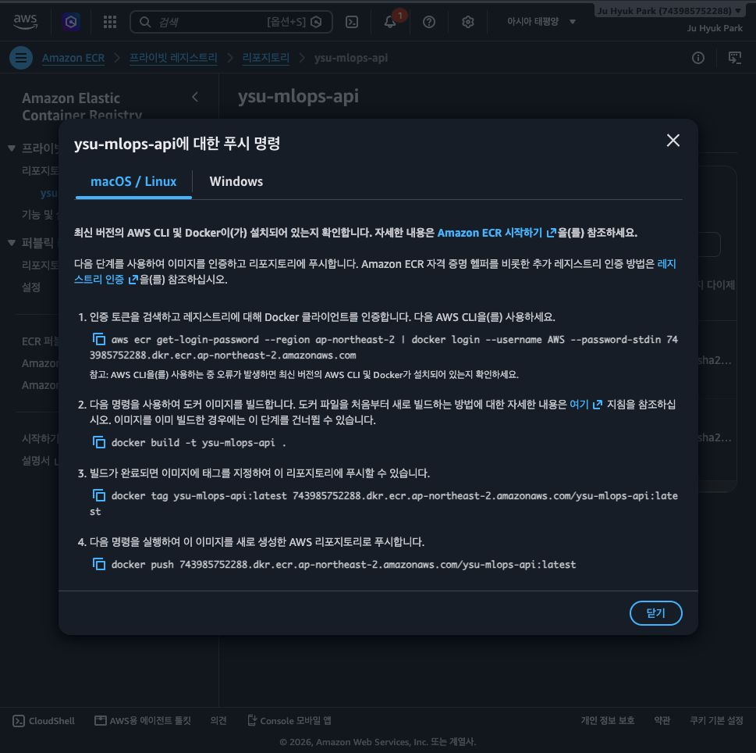
클라우드 MLOps · 06주차
실습 화면 06: ECR 푸시 명령
콘솔 이동 경로
ECR → ysu-mlops-api → View push commands
화면에서 확인할 것
• 로그인 → 빌드 → 태그 → 푸시 순서
실습 원칙
• 메뉴 이름과 리소스 상태를 기준으로 찾습니다.
AWS 콘솔 열기
AWS 공식 문서
실제 AWS 콘솔 화면 · 서울 리전 · 2026-08-24 · 계정 번호 영역 제외
Notes:
[강사 안내]
- 경로: ECR → ysu-mlops-api → View push commands
- 확인: 로그인 → 빌드 → 태그 → 푸시 순서
[Sources]
- https://docs.aws.amazon.com/ko_kr/AmazonECR/latest/userguide/getting-started-cli.html
- https://docs.aws.amazon.com/AmazonECR/latest/userguide/repository-create.html
- 실제 AWS 콘솔 캡처, 2026-08-24

Slide 34
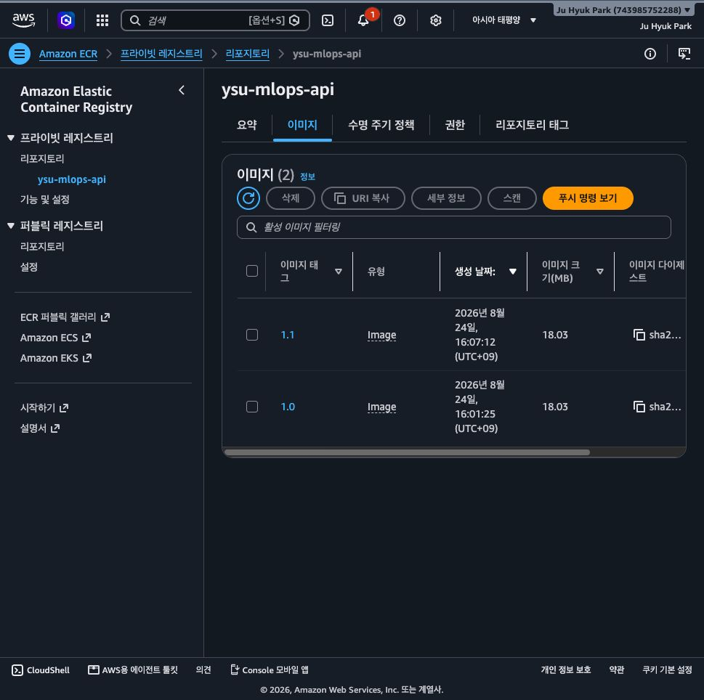
클라우드 MLOps · 06주차
실습 화면 07: 저장소 요약
콘솔 이동 경로
ECR → ysu-mlops-api → Summary
화면에서 확인할 것
• URI, 태그 변경 정책, 암호화 방식
실습 원칙
• 메뉴 이름과 리소스 상태를 기준으로 찾습니다.
AWS 콘솔 열기
AWS 공식 문서
실제 AWS 콘솔 화면 · 서울 리전 · 2026-08-24 · 계정 번호 영역 제외
Notes:
[강사 안내]
- 경로: ECR → ysu-mlops-api → Summary
- 확인: URI, 태그 변경 정책, 암호화 방식
[Sources]
- https://ap-northeast-2.console.aws.amazon.com/ecr/private-registry/repositories?region=ap-northeast-2
- https://docs.aws.amazon.com/AmazonECR/latest/userguide/repository-create.html
- 실제 AWS 콘솔 캡처, 2026-08-24

Slide 35
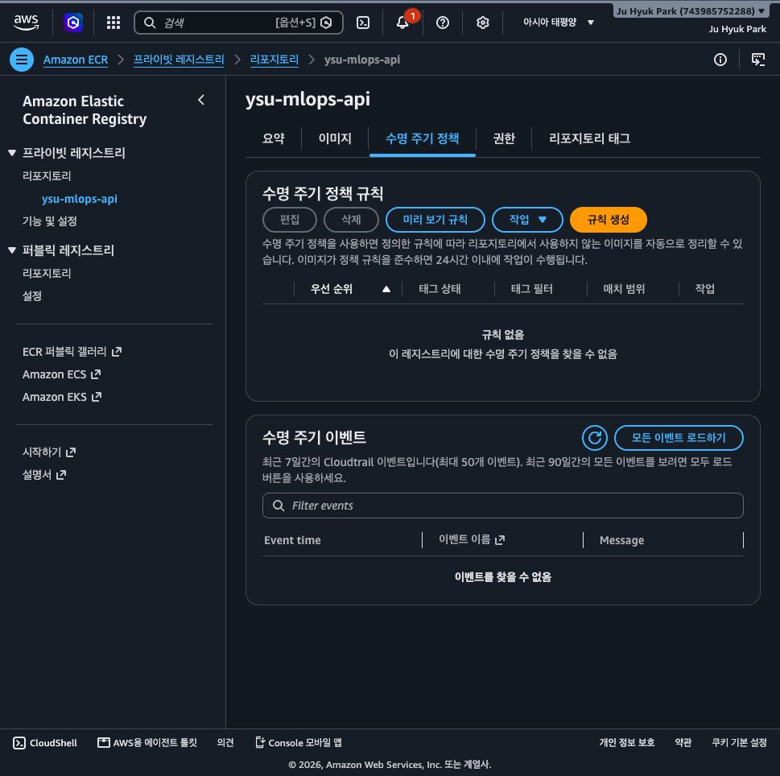
클라우드 MLOps · 06주차
실습 화면 08: 수명 주기 정책
콘솔 이동 경로
ECR → ysu-mlops-api → Lifecycle policy
화면에서 확인할 것
• 오래된 이미지 자동 정리 규칙을 두는 위치
실습 원칙
• 메뉴 이름과 리소스 상태를 기준으로 찾습니다.
AWS 콘솔 열기
AWS 공식 문서
실제 AWS 콘솔 화면 · 서울 리전 · 2026-08-24 · 계정 번호 영역 제외
Notes:
[강사 안내]
- 경로: ECR → ysu-mlops-api → Lifecycle policy
- 확인: 오래된 이미지 자동 정리 규칙을 두는 위치
[Sources]
- https://docs.aws.amazon.com/AmazonECR/latest/userguide/LifecyclePolicies.html
- https://docs.aws.amazon.com/AmazonECR/latest/userguide/repository-create.html
- 실제 AWS 콘솔 캡처, 2026-08-24

Slide 36
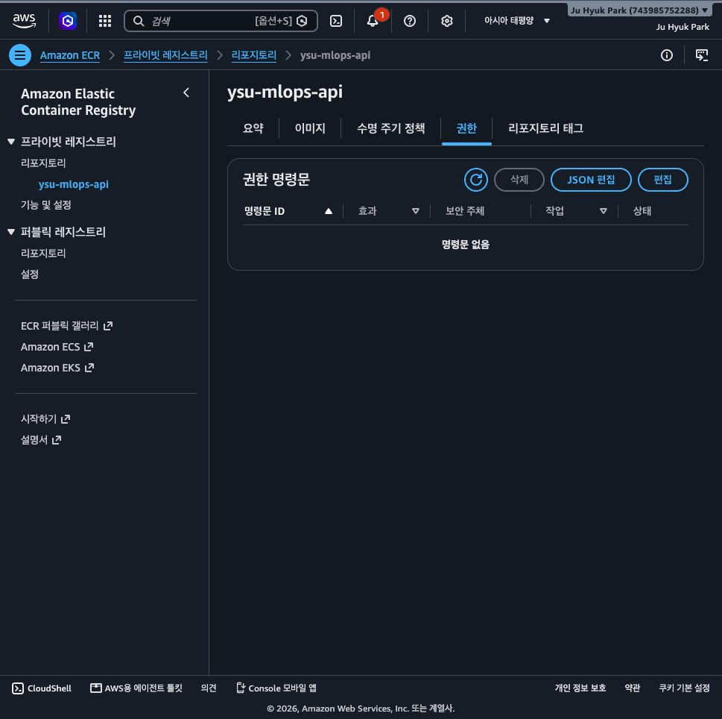
클라우드 MLOps · 06주차
실습 화면 09: 저장소 권한
콘솔 이동 경로
ECR → ysu-mlops-api → Permissions
화면에서 확인할 것
• 저장소 정책과 IAM 역할의 차이
실습 원칙
• 메뉴 이름과 리소스 상태를 기준으로 찾습니다.
AWS 콘솔 열기
AWS 공식 문서
실제 AWS 콘솔 화면 · 서울 리전 · 2026-08-24 · 계정 번호 영역 제외
Notes:
[강사 안내]
- 경로: ECR → ysu-mlops-api → Permissions
- 확인: 저장소 정책과 IAM 역할의 차이
[Sources]
- https://docs.aws.amazon.com/AmazonECR/latest/userguide/repository-policies.html
- https://docs.aws.amazon.com/AmazonECR/latest/userguide/repository-create.html
- 실제 AWS 콘솔 캡처, 2026-08-24

Slide 37
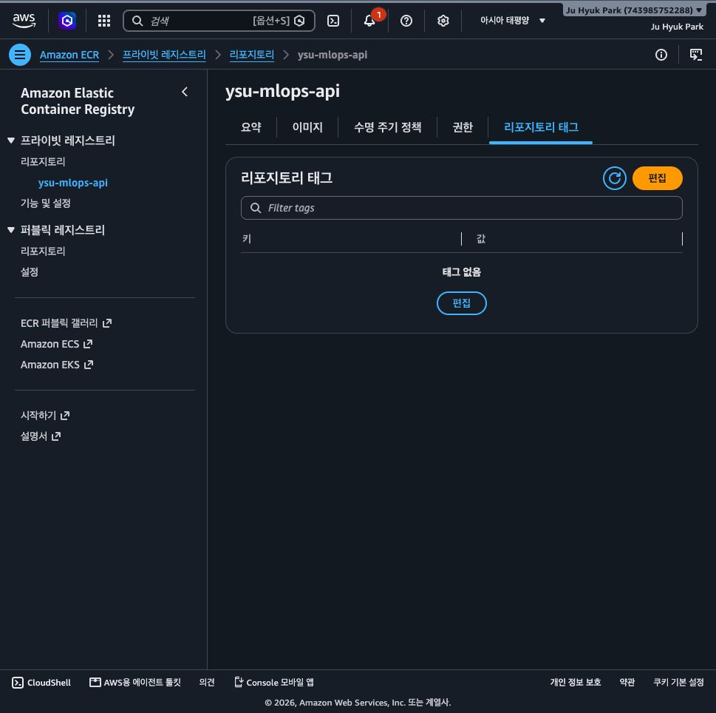
클라우드 MLOps · 06주차
실습 화면 10: 저장소 태그
콘솔 이동 경로
ECR → ysu-mlops-api → Repository tags
화면에서 확인할 것
• 비용·소유자·정리 대상을 구분하는 태그
실습 원칙
• 메뉴 이름과 리소스 상태를 기준으로 찾습니다.
AWS 콘솔 열기
AWS 공식 문서
실제 AWS 콘솔 화면 · 서울 리전 · 2026-08-24 · 계정 번호 영역 제외
Notes:
[강사 안내]
- 경로: ECR → ysu-mlops-api → Repository tags
- 확인: 비용·소유자·정리 대상을 구분하는 태그
[Sources]
- https://docs.aws.amazon.com/tag-editor/latest/userguide/tagging.html
- https://docs.aws.amazon.com/AmazonECR/latest/userguide/repository-create.html
- 실제 AWS 콘솔 캡처, 2026-08-24

